Slide 1

Modern JavaScript
ЗАНЯТИЕ 10

Slide 2
Темы занятия
Введение в Promise
Асинхронные функции и выражение await
Прокси. Метапрограммирование
Подведение итогов тренинга

Slide 3
Асинхронное выполнение
Асинхронный код – код, который выполняется в параллельном вычислительном потоке.
Когда такой код стоит использовать:
работа с сетью
работа с диском
фоновые вычисления
анимация интерфейса
. . .

Slide 4
Функция setTimeout()
Глобальный объект в браузерах и в Node.js имеет функцию setTimeout(), позволяющую вызвать любую функцию через заданный промежуток времени.
Аргументы setTimeout():
Функция для исполнения f()
Время отложенного запуска в миллисекундах
Аргументы функции f() (не поддерживается в IE<9)
Notes:
https://html.spec.whatwg.org/multipage/webappapis.html#timers
Прочитать: https://developer.mozilla.org/en-US/docs/Web/JavaScript/EventLoop

Slide 5
Функция setTimeout() – примеры
function func(str) {
alert(str);
}
alert("Start");
setTimeout(func, 5000, "Hello");
setTimeout(func, 0, "Read about Run-to-completion semantics!");
alert("Stop");
// setTimeout() возвращает идентификатор таймера
let id = setTimeout(func, 2000, "Cancel");
clearTimeout(id); // a clearTimeout() останавливает таймер
alert("Clear");
Notes:
Сначала Start
Потом Stop
Потом Clear
И только потом «Read about Run-to-completion semantics»
Прочитать: https://developer.mozilla.org/en-US/docs/Web/JavaScript/EventLoop
Каждое событие должно быть полностью обработано, прежде чем начнет обрабатываться следующее. Благодаря этому мы можем точно знать: когда бы и где бы не выполнялась функция – она не может быть приостановлена, и будет целиком завершена до начала выполнения другого кода (который может изменять данные, с которыми работает текущая функция). Это отличает JavaScript от такого языка программирования как C. Поскольку в С функция, запущенная в отдельном потоке, в любой момент может быть остановлена, чтобы выполнить какой-то другой код в другом потоке.

Slide 6
Promise
Promise («промис») – объект, используемый для выполнения отложенных и асинхронных операций.
Задача Promise – облегчить организацию асинхронных операций.
Promise впервые были представлены в ES2015 – они сделаны по спецификации Promises/A+.

Slide 7
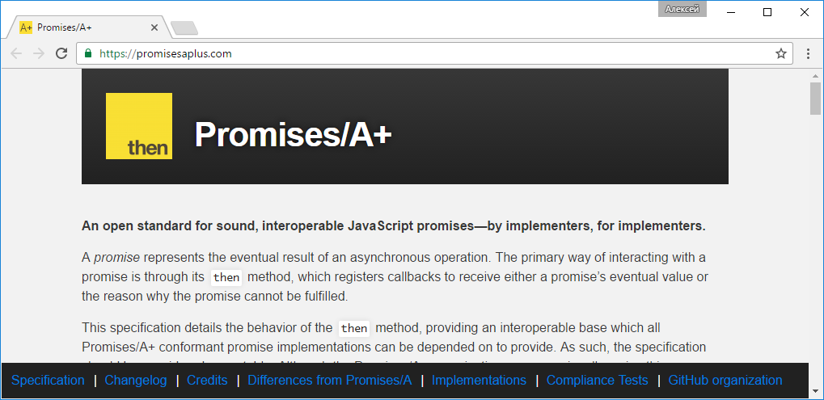
Спецификация Promises/A+ (2012)
https://promisesaplus.com/

Slide 8
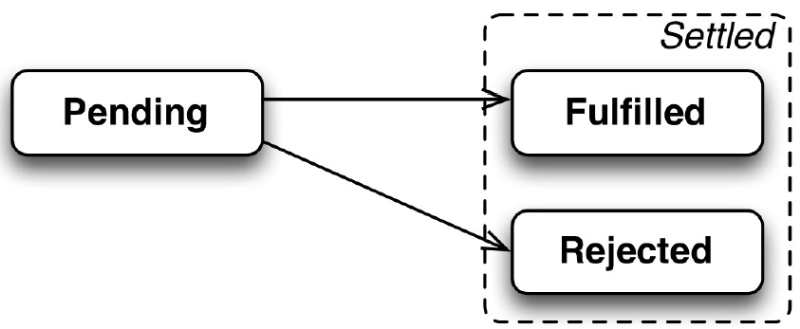
Состояние Promise
Promise хранит своё состояние. Вначале это pending (ожидание), затем – fulfilled (выполнено успешно) или rejected (выполнено с ошибкой).

Slide 9
Состояние Promise
Перевод Promise в состояние fulfilled или rejected выполняется инкапсулированной в Promise функцией (как правило, это некая асинхронная операция).
Для Promise можно задать функции-обработчики:
onFulfilled: вызывается при переходе в состояние fulfilled
onRejected: вызывается при переходе в rejected

Slide 10
Promise – схема использования
Код, которому надо сделать что-то асинхронно, создаёт Promise и возвращает его.
Внешний код, получив Promise, навешивает на него обработчики.
По завершении процесса асинхронный код из пункта 1 переводит Promise в состояние fulfilled (с результатом) или rejected (с ошибкой). При этом во внешнем коде автоматически вызываются соответствующие обработчики.

Slide 11
Promise – схема использования
Синтаксис создания:
let promise = new Promise(function(resolve, reject) {
// Эта функция будет вызвана автоматически.
// В ней можно делать любые асинхронные операции,
// а когда они завершатся, нужно вызвать:
// resolve(результат) при успешном выполнении
// reject(ошибка) при ошибке
})
Универсальный метод для навешивания обработчиков:
promise.then(onFulfilled, onRejected)

Slide 12
Promise – пример (a)
Создадим Promise с асинхронной операцией, которая через 1 секунду переведёт Promise в состояние fulfilled с результатом "result":
let pr = new Promise((resolve, reject) => {
setTimeout(() => { resolve("result") }, 1000);
});

Slide 13
Promise – пример (b)
Установим для созданного Promise обработчики (в нашем случае, очевидно, сработает только первый):
pr.then(
result => {
// result – это то, что мы передали в resolve()
alert("Fulfilled: " + result);
},
error => {
// error – это аргумент reject()
alert("Rejected: " + error);
}
);

Slide 14
Promise – нюансы
С помощью then() можно назначить оба обработчика или только один: promise.then(onFulfilled)
Чтобы поставить обработчик только на ошибку, вместо then(null, onRejected) можно писать catch(onRejected)
Если в функции внутри Promise происходит синхронный throw, то вызывается reject().
Когда Promise переходит в состояние «выполнен», это уже навсегда. То есть, после вызова resolve()/reject() Promise уже не может «передумать».

Slide 15
Promise – нюансы
let pr = new Promise((resolve, reject) => { resolve(5) });
// Start – End – Result: 5
alert('Start');
pr.then(x => alert(`Result: ${x}`));
alert('End');

Slide 16
Промисификация
Промисификация – создание «обёртки», возвращающей Promise, для некоторого асинхронного функционала.
В качестве примера сделаем такую обёртку для запросов при помощи XMLHttpRequest.
Функция httpGet(url) возвращает Promise, который при успешной загрузке данных с url будет переходить в состояние fulfilled с этими данными, а при ошибке – в состояние rejected с информацией об ошибке.

Slide 17
Промисификация – пример
function httpGet(url) {
return new Promise(function (resolve, reject) {
var xhr = new XMLHttpRequest();
xhr.onload = function () {
if (this.status == 200) {
resolve(this.response);
} else {
var error = new Error(this.statusText);
error.code = this.status;
reject(error);
}
};
xhr.onerror = () => { reject(new Error("Network Error")); };
xhr.open("GET", url, true);
xhr.send();
});
}

Slide 18
Цепочки Promise
Метод then() вызывается у Promise и возвращает Promise, а значит, допускает цепочечный вызов.
Если функции-обработчики внутри then() сами возвращают Promise, то по цепочке передаётся результат этого Promise.
Если в цепочке вызовов then() генерируется ошибка, вызывается ближайший then() с обработчиком ошибок или ближайший catch().

Slide 19
Цепочки Promise – пример
httpGet("/user/25") // делаем запрос о пользователе
.then(response => {
// из результата формируем объект, передаём дальше этот объект
return JSON.parse(response);
})
.then(user => {
// делаем ещё запрос
return httpGet(`/orders/${user.name}`);
})
.then(response => {
// мы получили не Promise, а его результат!
let order = JSON.parse(response);
alert(order.id);
});

Slide 20
Promise.all() и Promise.race()
В классе Promise есть следующие статические методы:
Promise.all(iterable) – получает итерируемый объект из Promise и возвращает Promise, который ждёт, пока все переданные Promise завершатся, и переходит в состояние «выполнено» с массивом их результатов.
Promise.race(iterable) – получает итерируемый объект из Promise и возвращает Promise, который ждёт, пока первый из переданных Promise завершится.

Slide 21
Promise и генераторы
Комбинация Promise и генераторов позволяет писать «плоский» асинхронный код:
В генераторе yield возвращает Promise.
Вспомогательная функция execute() запускает генератор, и вызовами next() получает из него Promise. А когда очередной Promise выполнится, возвращает его результат в генератор следующим next().
Последнее значение генератора обрабатывается функцией execute() как окончательный результат.

Slide 22
Promise и генераторы – пример (a)
// вспомогательная функция
function execute(generator, yieldValue) {
let next = generator.next(yieldValue);
if (!next.done) {
next.value.then(
result => execute(generator, result), // рекурсия
err => generator.throw(err)
);
} else {
// обработаем конечный результат
// обычно здесь вызов callback или что-то в этом духе
alert(next.value);
}
}

Slide 23
Promise и генераторы – пример (b)
function* getOrderId() {
let userResponse = yield httpGet("/user/25");
let user = JSON.parse(userResponse);
let response = yield httpGet(`/orders/${user.name}`);
let order = JSON.parse(response);
yield order.id;
}
// как это использовать:
execute(getOrderId());

Slide 24

Одна из книг о Promise
Notes:
http://www.mattgreer.org/articles/promises-in-wicked-detail/
https://learn.javascript.ru/promise

Slide 25
Асинхронные функции
Асинхронные функции (async functions) – нововведение ES2017, призванное упростить работу с Promise.
Асинхронные функции и новое выражение await позволяют писать «плоский» асинхронный код, подобно тому, как это позволяли делать генераторы.

Slide 26
Асинхронные функции – синтаксис
Для создания используется ключевое слово async:
Объявление асинхронной функции:
async function asyncFunc() {}
Выражение с асинхронной функцией:
let asyncFunc = async function() {}
Метод с асинхронной функцией:
let obj = { async asyncFunc() {} }
Стрелочная асинхронная функция:
const asyncFunc = async () => {}

Slide 27
Результат асинхронной функции
Асинхронные функции не возвращают явно указанный в их теле результат. Вместо этого отдается объект-promise.
Чтобы получить реальный результат, нужно разрешить (resolve) promise при помощи then() (соответственно, реакция на исключение делается методом catch()).

Slide 28
Пример асинхронной функции
async function mainQuestion() {
return 42;
}
// использование
let result = mainQuestion();
alert(result instanceof Promise); // True
alert('Start'); // Start – End – Result: 42
mainQuestion().then(x => alert(`Result: ${x}`));
alert('End');

Slide 29
Выражение await
Внутри асинхронной функции может быть выполнен вызов другой асинхронной функции или любой функции, возвращающей promise.
Если этот вызов выполняется при помощи выражения await, то promise автоматически разрешается, а инструкции после await выполняются после разрешения этого promise (короче – получается плоский асинхронный код ☺).

Slide 30
Выражение await – пример
function delayed(x) {
return new Promise((resolve, reject) => {
setTimeout(() => { resolve(x) }, 3000);
});
}
async function add(a) {
let b = await delayed(10);
let c = await delayed(20);
return a + b + c;
}
add(5).then(x => alert(x)); // печатает "35" через 6 секунд

Slide 31
Было: цепочки Promise
httpGet("/user/25") // делаем запрос о пользователе
.then(response => {
// из результата формируем объект, передаём дальше этот объект
return JSON.parse(response);
})
.then(user => {
// делаем ещё запрос
return httpGet(`/orders/${user.name}`);
})
.then(response => {
// мы получили не Promise, а его результат!
let order = JSON.parse(response);
alert(order.id);
});

Slide 32
Стало: вызовы при помощи await
async function getOrderId() {
let userResponse = await httpGet("/user/25");
let user = JSON.parse(userResponse);
let response = await httpGet(`/orders/${user.name}`);
let order = JSON.parse(response);
return order.id;
}

Slide 33
Прокси
Прокси (ECMAScript 2015) – это особый объект, который может перехватывать обращения к другому объекту и модифицировать их при помощи функций-ловушек.
Синтаксис создания прокси:
let proxy = new Proxy(target, handler);
target – обращения к этому объекту перехватываем;
handler – объект с «ловушками»: функциями-перехватчиками для операций с target.

Slide 34
Ловушки
Ловушки (traps) – функции со специальными именами.
Например, ловушка get() срабатывает при чтении свойства из target.
Аргументы ловушки get():
target – целевой объект (первый аргумент new Proxy())
property – строка с именем свойства
receiver – прокси либо его наследник (используется редко)

Slide 35
Пример прокси и ловушки get()
let user = { name: "Alex" };
let receiver = new Proxy(user, {
get(target, property, receiver) {
alert(target[property]);
return target[property].toUpperCase();
}
});
// выведет "Alex" при помощи alert(), а x = "ALEX"
let x = receiver.name;

Slide 36
Известные ловушки (почти все)
Ловушка | Когда срабатывает | Что должна возвращать
apply() | При вызове функции (но без new) | Результат вызова функции
construct() | Вызов функции, используя new | Результат вызова (объект)
defineProperty() | Вызов метода defineProperty() | true, если создала свойство
deleteProperty() | При удалении свойства | true, если удаление успешно
get() | При чтении свойства | Значение свойства
getPrototypeOf() | При чтении прототипа | Прототип
has() | При проверке наличия свойства (in) | true, если свойство есть
set() | При записи в свойство | true, если запись состоялась
setPrototypeOf() | При записи прототипа | Ничего
Notes:
Вот тут все перечислены:
https://developer.mozilla.org/ru/docs/Web/JavaScript/Reference/Global_Objects/Proxy

Slide 37
Модули в ECMAScript 2017
С точки зрения ECMAScript 2017, модулем считается отдельный файл с JS-кодом.
В этом файле ключевым словом export помечаются переменные и функции, которые могут быть использованы снаружи.
Другие модули могут подключать их через вызов import.

Slide 38
Экспортирование
Ключевое слово export указывается:
перед объявлением переменных, функций и классов;
отдельно, при этом в фигурных скобках указывается, что именно экспортируется.
В последнем случае при помощи as можно указать экспортируемое (т.е. внешнее) имя элемента.
Внимание: экспортируемый элемент должен иметь имя (анонимные функции экспортировать нельзя).

Slide 39
Экспортирование – примеры
// экспорт при объявлении
export let one = 1;
// отдельный экспорт + новое имя
let two = 2;
export {two as twice};
// экспорт класса
export class User {
constructor(name) {
this.name = name;
}
}

Slide 40
Импортирование
Код подключает экспортированные значения из модуля при помощи ключевого слова import:
import {one, twice} from "md";
Здесь "md" – это модуль (файл md.js); one, twice – импортируемые переменные.
В результате импорта появятся локальные переменные one и twice со значениями из модуля. Они сохраняют связь с модулем-источником, но не могут изменяться в целевом коде.
Notes:
В результате импорта появятся локальные переменные one и twice со значениями из модуля. Они сохраняют связь с модулем-источником, но не могут изменяться в целевом коде.

Slide 41
Импортирование
//------ lib.js ------
export let counter = 3;
export function incCounter() {
counter++;
}
//------ main1.js ------
import { counter, incCounter } from "lib";
console.log(counter); // 3
incCounter();
console.log(counter); // 4
// The imported value can't be changed
counter++; // TypeError

Slide 42
Импортирование
При импорте можно изменить имя при помощи as:
import {one as it1, twice as it2} from "md";
Можно импортировать все значения сразу в виде объекта вызовом import * as obj:
import * as numbers from "md";
Notes:
Можно импортировать все значения сразу в виде объекта вызовом import * as obj – obj будет как frozen
Можно использовать такой синтаксис:
export * from "math"
Импортируем всё из модуля math, чтобы тут же экспортировать наружу

Slide 43
Экспорт элемента по умолчанию
Для одного из экспортируемых элементов можно использовать сочетание export default:
export default class User { . . .}
При импорте такого элемента не нужно использовать фигурные скобки:
import User from "md";

Slide 44
Модули – замечание о синтаксисе
И export, и import должны находится на верхнем уровне определения. Вложенность их в блок не допустима!
Импорты поднимаются наверх объявления:
// это работает
alert(one);
import {one, twice} from "md";

Slide 45
Модули и системы сборки
Важно: ECMAScript 2017 описывает, как импортировать и экспортировать значения из модулей, но он ничего не говорит о том, как эти модули искать, и загружать.
Поэтому модули реально работают только в составе систем сборки! Например, Babel в REPL для импорта модулей генерирует вызов функции require() – стандартная функция Node.js для загрузки модулей.
Notes:
Почитайте тут про Node.js: http://frontender.info/absolute-beginners-guide-to-nodejs/
*) Известные системы организации модулей: AMD, CommonJS, UMD. Они требуют различных библиотек или систем сборки для использования.
https://learn.javascript.ru/modules

Slide 46
Тренинг окончен. Всем спасибо!
Подводим итоги:
Что понравилось
Что не понравилось
О чем ещё хотелось бы услышать
Что хотелось бы изменить

